Slide 1

Škola | ZŠ Třeboň, Sokolská 296, 379 01 Třeboň
Autor | Mgr. Šárka Petříková
Číslo | VY_32_INOVACE_3335
Název | Naše obec
Téma hodiny | Naše obec
Předmět | Prvouka
Ročník/y/ | 3.C
Anotace | Materiál obsahuje základní výklad, který žáky seznámí se základním rozděleném země, obcí, měst.
Očekávaný výstup | Žáci se orientují a aktivně používají pojmy jako obec, město, vesnice, kraj, okres, apod.
Druh učebního materiálu | Prezentace

Slide 2
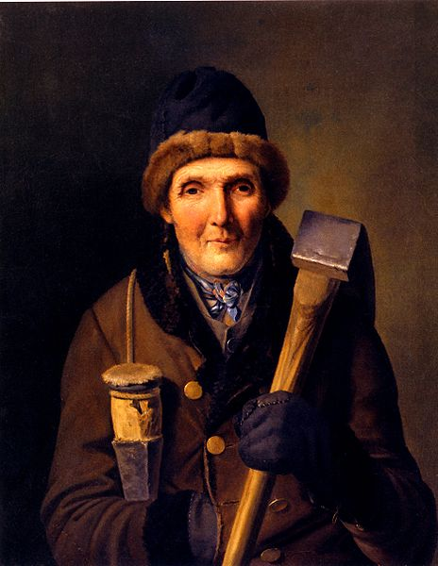
Naše obec
Obce vznikaly na místech, kde stávaly osady.
Lidé se usadili na místech, kde byla úrodná krajina, kde lidé mohli pěstovat plodiny na obživu nejen sebe, ale také hospodářských zvířat.
Když se v osadách začali objevovat řemeslníci, vznikl i obchod. Lidé výrobky, vypěstované rostliny i zvířata začali vyměňovat a později i prodávat.
Dřevorubec (okolo roku 1840)

Slide 3
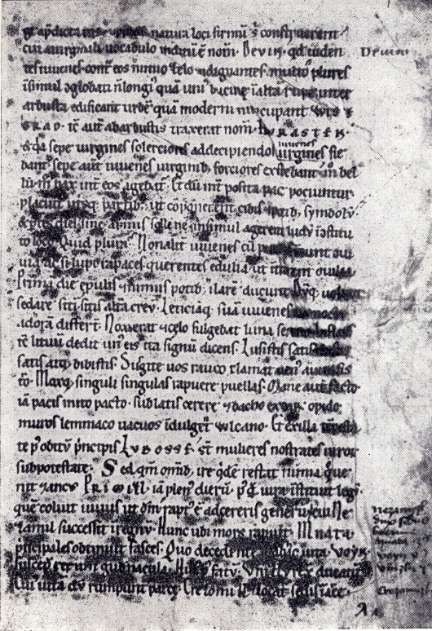
Co víme o naší obci?
Z obecních kronik, v muzeu nebo archivu se dovíme mnoho zajímavého o vzniku naší obce. Kronika je kniha, která popisuje události z historie (můžeme si přečíst o válkách, požárech, o významných lidech obce, o důležitých návštěvách, apod.).
Některé obce jsou staré několik desítek let,
jiné byly založeny před několika sty lety.
Bližší historii obce se můžete dozvědět
např. od prarodičů, či nejstarších obyvatel obce.
Kosmova kronika česká

Slide 4
Město
Městem nazýváme obec s větším počtem obyvatel.
V čele města stojí starosta a městská rada. Ti město řídí. Ve velkých městech je v čele primátor.
Město může zahrnovat i blízké vesnice, které nemají vlastního starostu.
Střed města nazýváme centrum města. Tvoří jej nejstarší část města.
V centru města najdeme náměstí. Na něm většinou důležité budovy – radnice, kostel, další historické budovy.
Kromě budov najdeme obvykle na náměstí nějakou sochu, kašnu, nebo např. pomník.

Slide 5
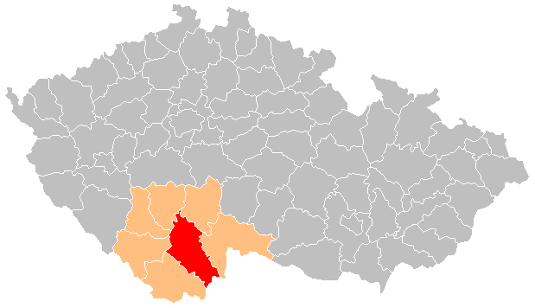
Hlavní město
  Hlavním městem naší republiky je Praha. Má i největší počet obyvatel (přes 1 milion).
Krajské město
  Krajské město je město, které je sídlem kraje ( sídlí zde krajský úřad).
  V České republice máme 14 krajů a 14 krajských měst.
Okresní město
  Kraj se rozděluje na několik menších částí. Názvy částí se odvozují od nejvýznamnějšího města, které se nachází v této části.
Jihočeský kraj a v něm vyznačený okres Č. Budějovice

Slide 6
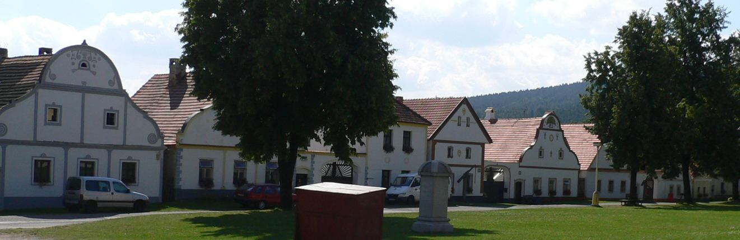
Vesnice
V blízkosti přírody žijí lidé, kteří bydlí na vesnici. Jsou to obce s malým počtem obyvatel.
Většinou je najdeme uprostřed přírody.
I vesnice má svůj střed – náves.
Na návsi většinou najdeme obecní úřad, kostel, někde i školu a obchod.
Často mají obce i své malé knihovny. Jistě i v nich najdeme kroniku obce.
Ve větších vesnicích nalezneme pojmenované ulice, v malých jen čísla popisná.
Originally from de.wikipedia; description page is/was here.

Slide 7
Zdroje:
Archiv autora
www.office.misrosoft.com
    http://upload.wikimedia.org/wikipedia/commons/thumb/a/a0/Eduard_Ritter_Der_Holzfaeller.jpg/464px-Eduard_Ritter_Der_Holzfaeller.jpg
    http://upload.wikimedia.org/wikipedia/commons/thumb/e/e3/Cosmas-Chronica_Boemorum.jpg/411px-Cosmas-Chronica_Boemorum.jpg
    http://upload.wikimedia.org/wikipedia/commons/e/eb/Okres_ceske_budejovice.PNG
    http://upload.wikimedia.org/wikipedia/commons/thumb/4/4b/Holasovice1.jpg/799px-Holasovice1.jpg

